Slide 1
মুজিবনগর সরকার ও বঙ্গবন্ধুর নির্দেশনা

Slide 2
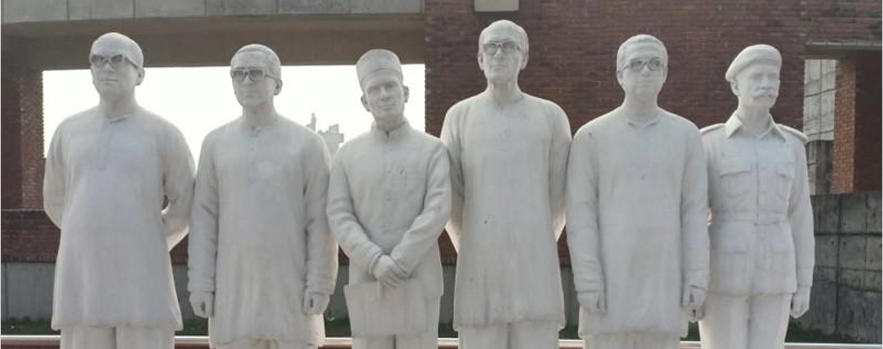

Slide 3
মুজিবনগর সরকার
)
মুজিবনগর সরকার বাংলাদেশের প্রথম অস্থায়ী সরকার
বঙ্গবন্ধু শেখ মুজিবুর রহমানের নেতৃত্ব ও নির্দেশনায় পরিচালিত
১৯৭১ সালের মুক্তিযুদ্ধে গুরুত্বপূর্ণ ভূমিকা পালন করে
স্থান: বৈদ্যনাথতলা, মেহেরপুর (পরে 'মুজিবনগর' নামকরণ)
তারিখ: ১৭ এপ্রিল ১৯৭১

Slide 4
বঙ্গবন্ধুর নির্দেশনা
২৬শে মার্চ প্রথম প্রহরে স্বাধীনতার ঘোষণা (রেডিও বার্তা)
"এবারের সংগ্রাম, আমাদের মুক্তির সংগ্রাম" – ঐতিহাসিক আহ্বান
আন্দোলনকে সুসংগঠিত করতে জাতিকে ঐক্যবদ্ধ করেন

Slide 5
বঙ্গবন্ধুর প্রভাব
কারাগারে থেকেও অনুপ্রেরণার উৎস
তার নামেই পরিচালিত হয় সরকার
স্বাধীনতার প্রতীক হিসেবে বিশ্বব্যাপী স্বীকৃতি

Slide 6
উপসংহার
মুজিবনগর সরকার ছিল জাতির সংকটকালে একটি দিকনির্দেশক আলোকবর্তিকা
বঙ্গবন্ধুর দূরদর্শী নেতৃত্ব মুক্তিযুদ্ধকে সফল করে তোলে
আজও এটি আমাদের জাতীয় ইতিহাসের গর্ব

